Slide 1
Стихи о Родине
Если скажут слово «родина», Сразу в памяти встаёт Старый дом, в саду смородина, Толстый тополь у ворот,
У реки берёзка-скромница И ромашковый бугор... А другим, наверно, вспомнится Свой родной московский двор.
В лужах первые кораблики, Где недавно был каток, И большой соседней фабрики Громкий, радостный гудок.
Или степь от маков красная, Золотая целина... Родина бывает разная, Но у всех она одна! (З. Александрова)
Что мы Родиной зовём? Дом, где мы с тобой живём, И берёзки, вдоль которых Рядом с мамой мы идём. Что мы Родиной зовём? Поле с тонким колоском, Наши праздники и песни, Тёплый вечер за окном. Что мы Родиной зовём? Всё, что в сердце бережём, И под небом синим-синим Флаг России над Кремлём. (В. Степанов)

Slide 2
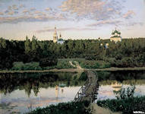
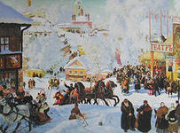

Slide 3
«С чего начинается Родина»
С чего начинается Родина? С картинки в твоем букваре, С хороших и верных товарищей, Живущих в соседнем дворе. А может, она начинается С той песни, что пела нам мать. С того, что в любых испытаниях У нас никому не отнять. С чего начинается Родина? С заветной скамьи у ворот. С той самой березки, что во поле, Под ветром склоняясь, растет. А может, она начинается С весенней запевки скворца И с этой дороги проселочной, Которой не видно конца. Стихи М. Матусовского Муз.В.Баснера

Slide 5
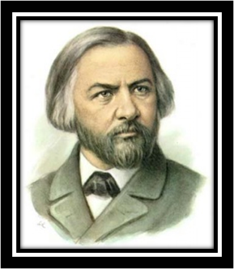
МИХАИЛ ИВАНОВИЧ
ГЛИНКА
(1804-1857)
В лице М.И.Глинки русская музыкальная культура впервые выдвинула композитора мирового значения. Он считается родоначальником национальной русской музыки. Опираясь на многовековые традиции русской народной и профессиональной музыки, Глинка завершил процесс формирования национальной композиторской школы, завоевавшей в XIX в. одно из ведущих мест в европейской культуре, стал первым русским композитором-классиком.

Slide 7
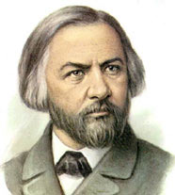
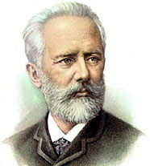
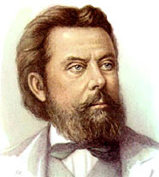
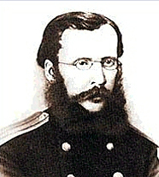
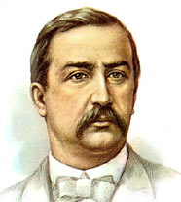
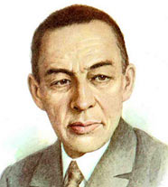
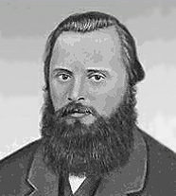
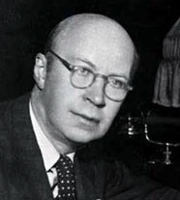
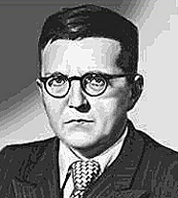
Русские композиторы:
Мусоргский
Чайковский
Глинка
Кюи
Бородин
Рахманинов
Балакирев
Прокофьев
Шостакович

Slide 8
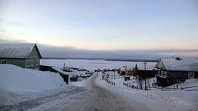
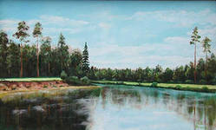
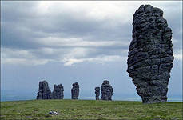

Slide 10
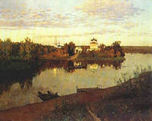
И.Левитан «Вечерний звон»

Slide 11
М.И.Глинка
« Чтобы красоту создать, надо самому быть чистым душой»
Д.Д.Шостакович
«Любите и изучайте великое искусство музыки. Оно открое вам целый мир высоких чувств. Оно сделает вас духовно богаче, чище совершеннее. Благодаря музыке, вы найдете в себе новые, неведомые вам прежде силы и увидите жизнь в новых тонах и красках»

